Slide 1
template
見出し
本文

Slide 2
第２章 確率
６ 事象と確率
７ 確率の基本性質
８ 独立な試行の確率
９ 反復試行の確率
10 条件付き確率
11 期待値

Slide 3
反復試行とは
独立な試行を繰り返し行う → 反復試行
例） １つのサイコロを続けて3回投げる（独立な試行）。
１の目がちょうど1回出る確率は？
1回目 ２回目 ３回目
●
→
●
1以外
1以外
1以外
→
1以外
●
1以外
1以外
1以外
●
並べ方は 通り

Slide 4
反復試行とは
独立な試行を繰り返し行う → 反復試行
例） １つのサイコロを続けて3回投げる（独立な試行）。
１の目がちょうど1回出る確率は？
1回目 ２回目 ３回目
●
→
●
1以外
1以外
1以外
→
1以外
●
1以外
1以外
1以外
●
並べ方は 通り

Slide 5
反復試行とは
独立な試行を繰り返し行う → 反復試行
例） １つのサイコロを続けて3回投げる（独立な試行）。
１の目がちょうど1回出る確率は？
1回目 ２回目 ３回目
●
→
●
1以外
1以外
1以外
→
1以外
●
1以外
1以外
1以外
●
並べ方は 通り

Slide 6
反復試行とは
独立な試行を繰り返し行う → 反復試行
例） １つのサイコロを続けて3回投げる（独立な試行）。
１の目がちょうど1回出る確率は？
1回目 ２回目 ３回目
●
→
●
1以外
1以外
1以外
→
1以外
●
1以外
1以外
1以外
●
並べ方は 通り

Slide 7
反復試行とは
独立な試行を繰り返し行う → 反復試行
例） １つのサイコロを続けて3回投げる（独立な試行）。
１の目がちょうど1回出る確率は？
1回目 ２回目 ３回目
●
→
●
1以外
1以外
1以外
→
1以外
●
1以外
1以外
1以外
●
並べ方は 通り

Slide 8
反復試行とは
独立な試行を繰り返し行う → 反復試行
例） １つのサイコロを続けて3回投げる（独立な試行）。
１の目がちょうど1回出る確率は？
1回目 ２回目 ３回目
●
→
●
1以外
1以外
1以外
→
1以外
●
1以外
1以外
1以外
●
並べ方は 通り

Slide 9
少し一般的に
さっきの例
1回目 ２回目 ３回目
１の目がでる確率 p
１つのサイコロを続けて3回投げる。
１の目がちょうど1回出る確率は？
→ 並べ方は 通り
一般的に書き換える
３回投げる → n 回の試行をおこなう
ちょうど１回起こる → ちょうどr 回起こる

Slide 10
少し一般的に
さっきの例
1回目 ２回目 ３回目
１の目がでる確率 p
１つのサイコロを続けて3回投げる。
１の目がちょうど1回出る確率は？
→ 並べ方は 通り
一般的に書き換える
３回投げる → n 回の試行をおこなう
ちょうど１回起こる → ちょうどr 回起こる

Slide 11
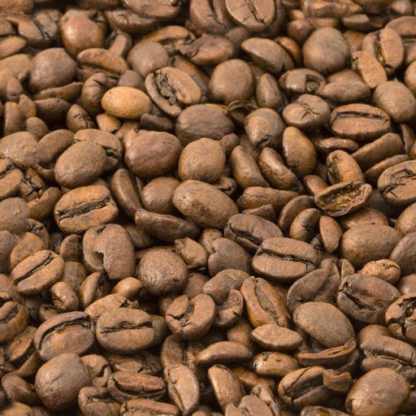
まとめ （反復試行の確率）
１回の試行で事象 が起こる確率を とする。
この試行を 回繰り返すとき、
事象 がちょうど 回起こる確率：

